Slide 1
义务教育人教版六年级下册
第2单元
百分数（二）
第 2 课时
成 数

Slide 2
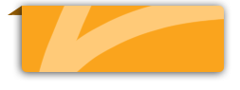
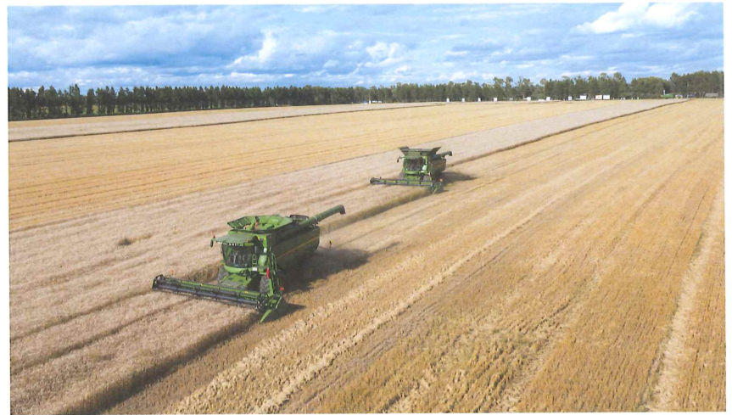
情境导入
www.youyi100.com
农业收成，经常用“成数”来表示。例如，报纸上写着：“今年我省小麦比去年增产二成……”。

Slide 3
探究新知
自学教材第9页第二自然段。
一成＝十分之（ ）＝（ ）%
三成五＝十分之（ ）＝（ ）%
（ ）＝十分之四＝（ ）%
（ ）＝十分之（ ）＝25%
一
10
三点五
35
四成
40
www.youyi100.com
二成五
二点五
成数表示一个数是另一个数的十分之几，通称“几成”。

Slide 4
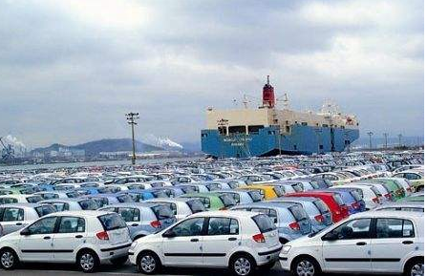
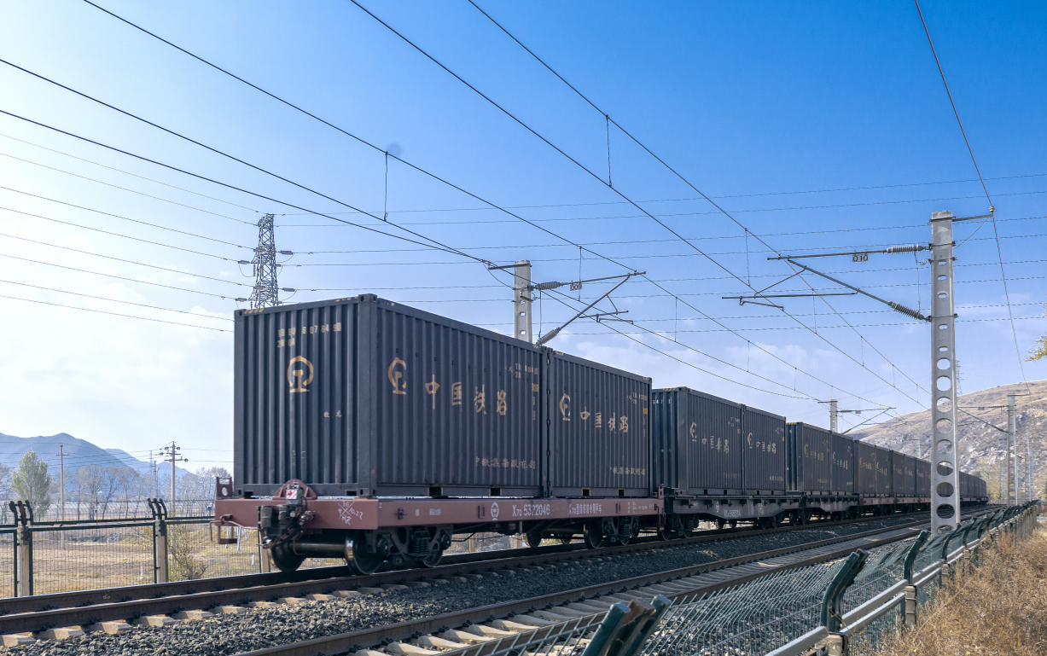
说一说以下成数表示什么。
1.某品牌的汽车出口总量比去年增加三成。
2.某铁路货运量比去年增加两成。
www.youyi100.com

Slide 5

某工厂去年用电350万千瓦时，今年比去年节电二成五，今年用电多少万千瓦时？
2
指比去年用电量节约了25%。
单位“1”
今年用电量 ＝ 去年用电量×（1－25%）
350×（1－25%）＝262.5（万千瓦时）
答：今年用电262.5万千瓦时。

Slide 6

解决有关“成数”问题，需要注意什么？
把“成数”问题转化成百分数问题，找准单位“1”。

Slide 7
巩固运用
（教材P9 做一做）
1.某市 2019 年接待旅游总人数约为 96万人次，比上一年增长两成。该市 2018 年接待旅游总人数约为多少万人次？
2018年接待旅游总人数×（1＋20%）＝2019年接待旅游总人数
96÷（1＋20%）＝80（万人次）
www.youyi100.com
答：该市 2018 年接待旅游总人数约为80万人次。

Slide 8
（教材P13 练习二T4）
2.某县前年秋粮产量为48万吨，去年比前年增产二成。
去年秋粮产量是多少万吨？
前年秋粮产量×（1＋20%）＝去年秋粮产量
48×（1＋20%）＝57.6（万吨）
答：去年秋粮产量是57.6万吨。

Slide 9

课堂总结
通过这节课的学习，你有什么收获?
www.youyi100.com

Slide 10
课后作业
1.从课后习题中选取；
2.完成本课时的习题。
www.youyi100.com

